Slide 1

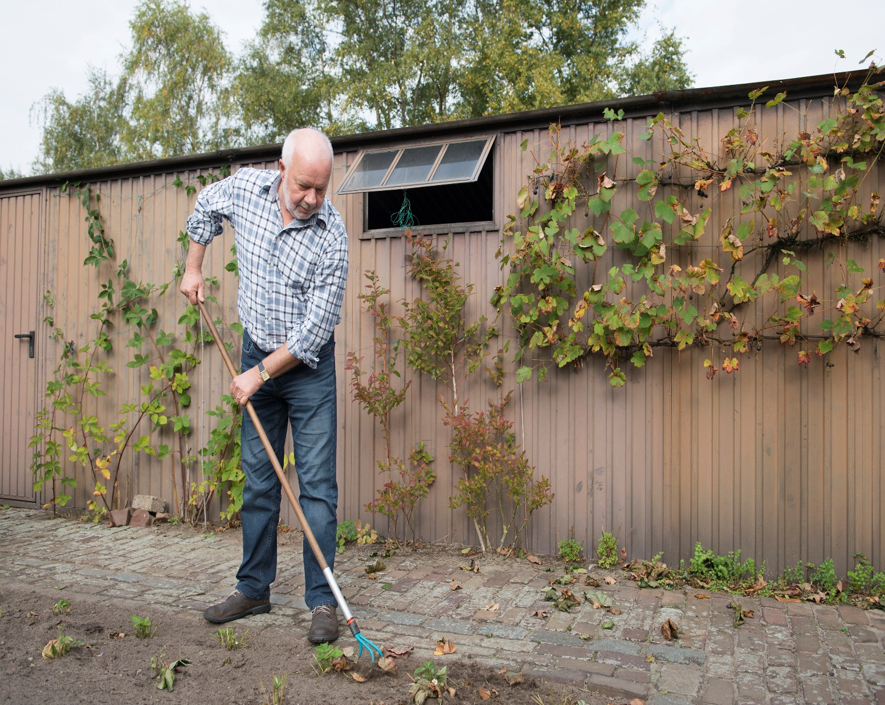
Bewegen Op Verwijzing

Slide 2
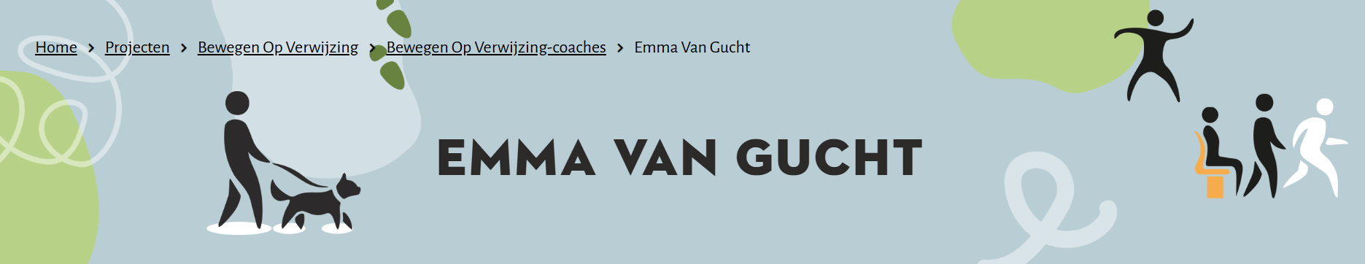
Master in de bewegings- en sportwetenschappen
Bewegen Op Verwijzing-coach Ninove en Geraardsbergen
Therapeutisch medewerker Sint-Jan-Baptiste

Slide 3

Bewegen Op Verwijzing
Bewegen Op Verwijzing is een project waarbij mensen via hun zorgverlener worden doorverwezen naar een coach die hen helpt om op een haalbare manier meer te bewegen.

Slide 4

Doelstelling Bewegen Op Verwijzing
Meer bewegen op maat van de deelnemer
Bewegen als continuüm
Gezondheidswinst op fysiek, mentaal en sociaal vlak

Slide 5
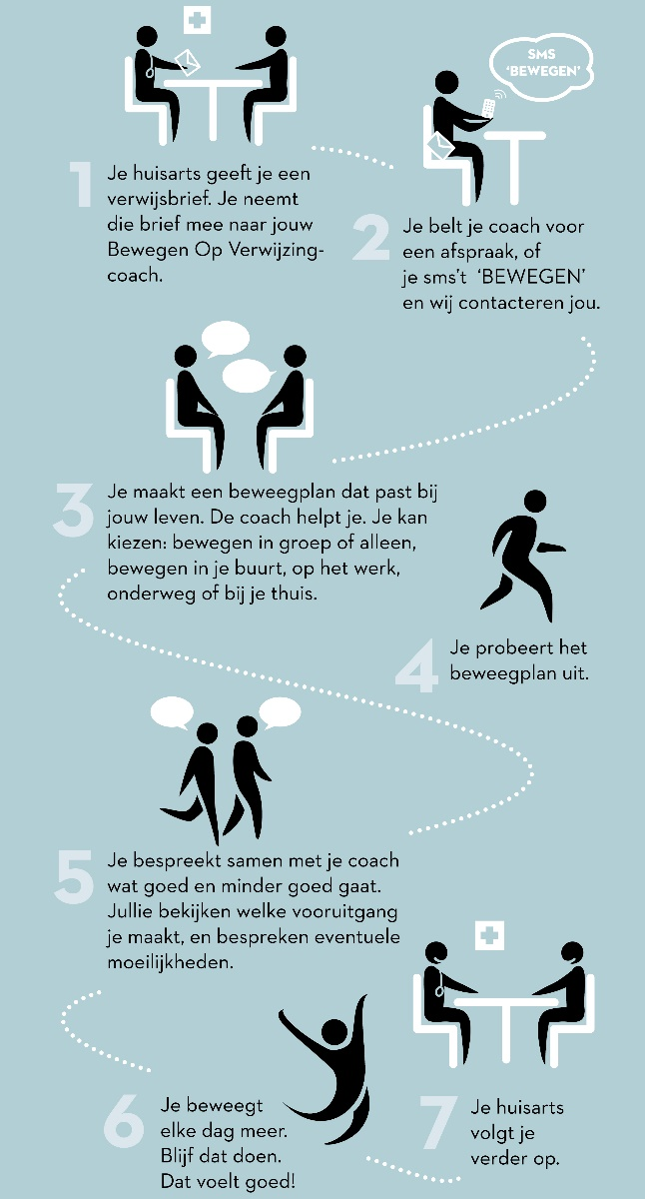
Vast verloop
Doorverwijzer maakt verwijsbrief op
Deelnemer maakt afspraak
Samen beweegplan maken = maatwerk
Deelnemer probeert uit
Opvolging van coach
Actieve levensstijl zonder opvolging van coach
Opvolging van doorverwijzer

Slide 6


Slide 7

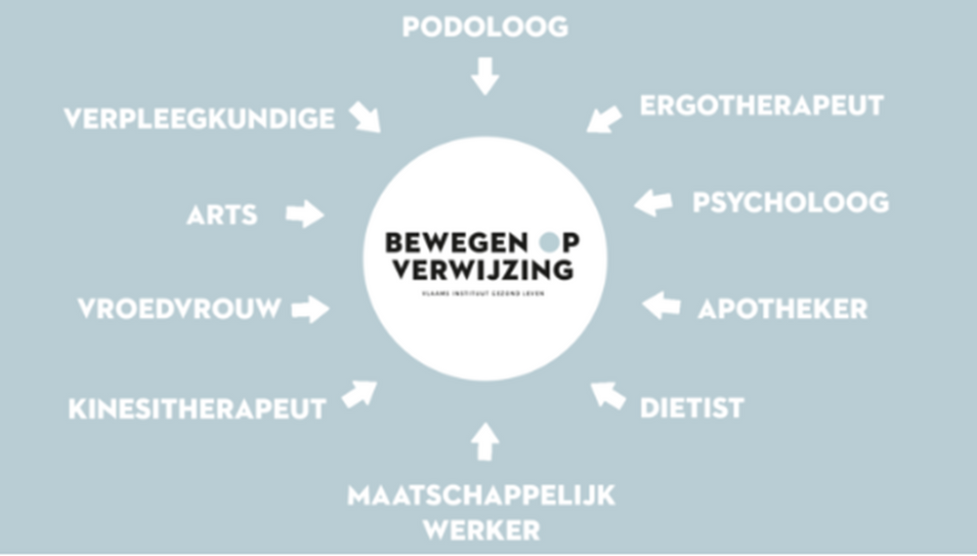
2017
2023

Slide 8


Slide 9

Afspraak maken?
Met een verwijsbrief kan een deelnemer contact opnemen met een coach:
Bellen
Sms ‘Bewegen’
E-mail
Via website

Slide 10

https://www.gezondleven.be/projecten/bewegen-op-verwijzing/bov-coaches

Slide 11
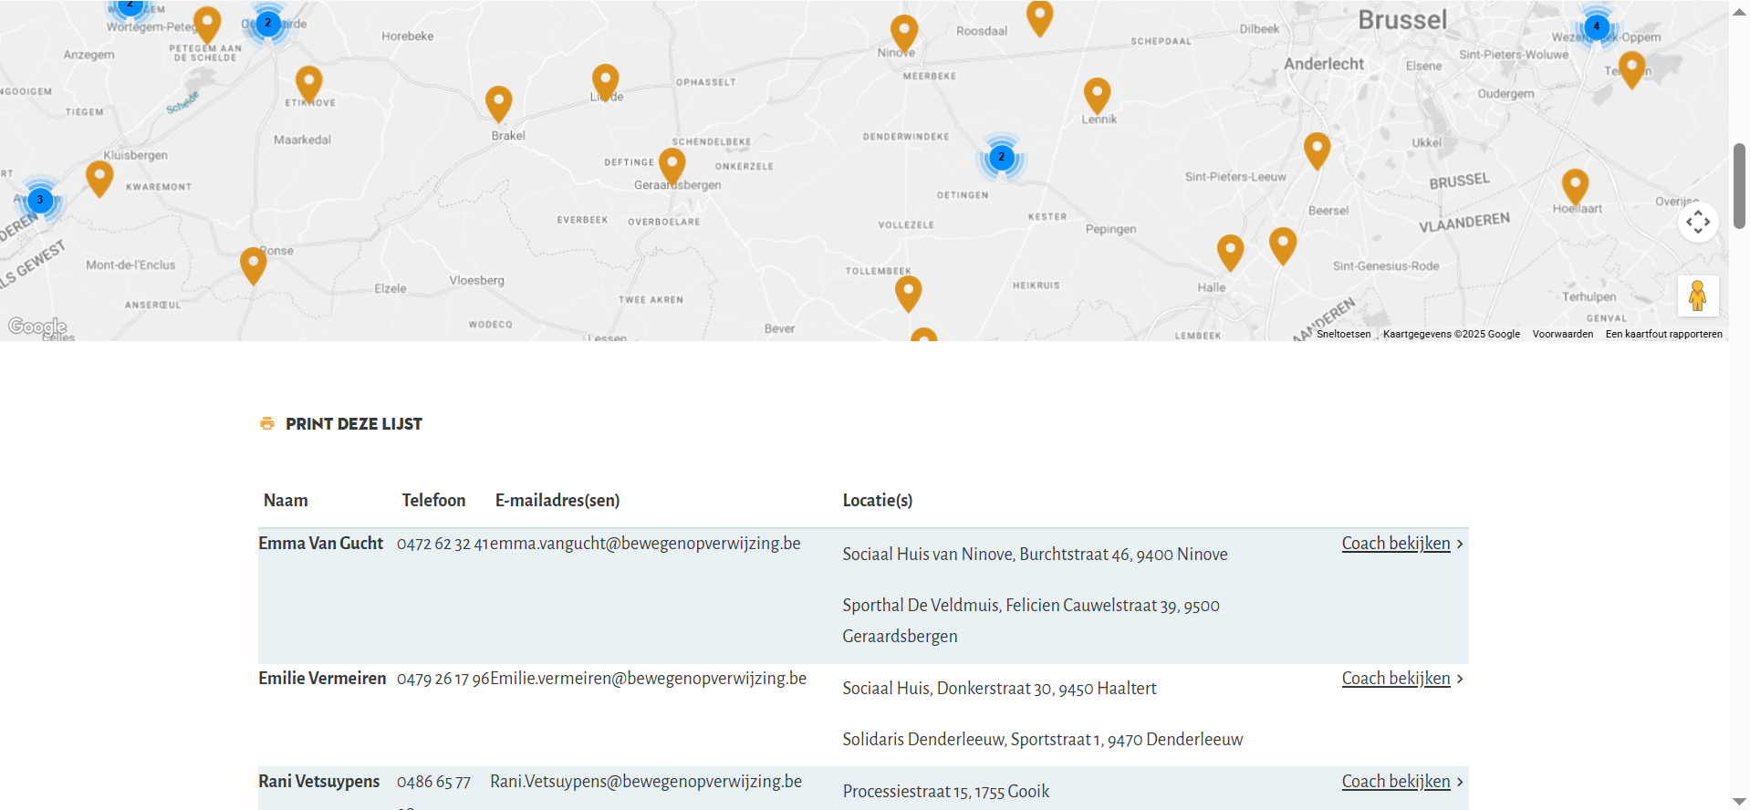

Slide 12
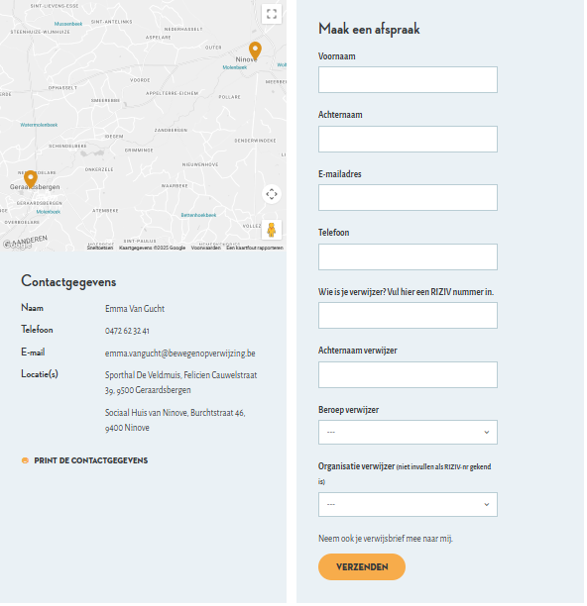

Slide 13
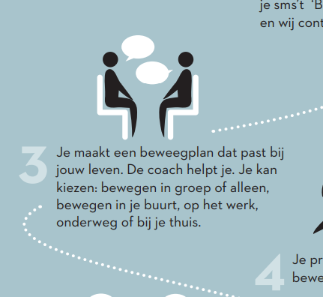

Slide 14

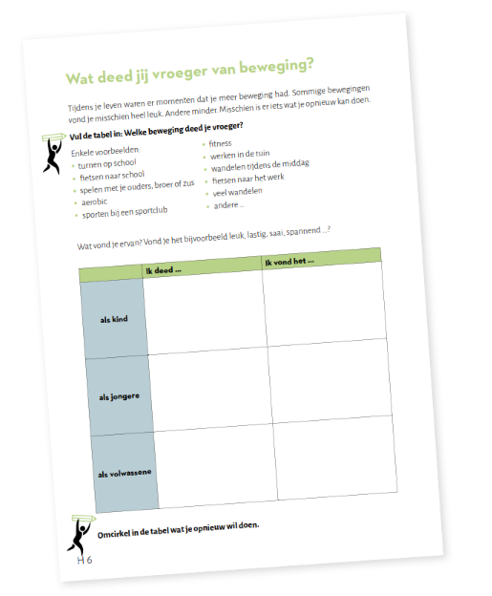

Slide 15
©Vlaams Instituut Gezond Leven, 2018

Slide 16
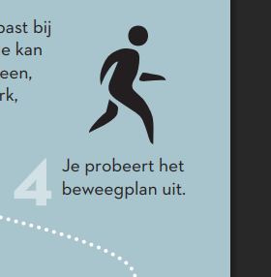

Slide 17


Slide 18



Slide 19

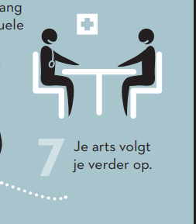

Slide 20
Voor wie is Bewegen Op Verwijzing?

Slide 21

Wie komt in aanmerking?
Personen die aanbeveling beweging en/of langdurig zitten niet halen

Slide 22

Wie komt in aanmerking?
Personen die aanbeveling beweging en/of langdurig zitten niet halen
Minder langdurig, onafgebroken zitten

Slide 23
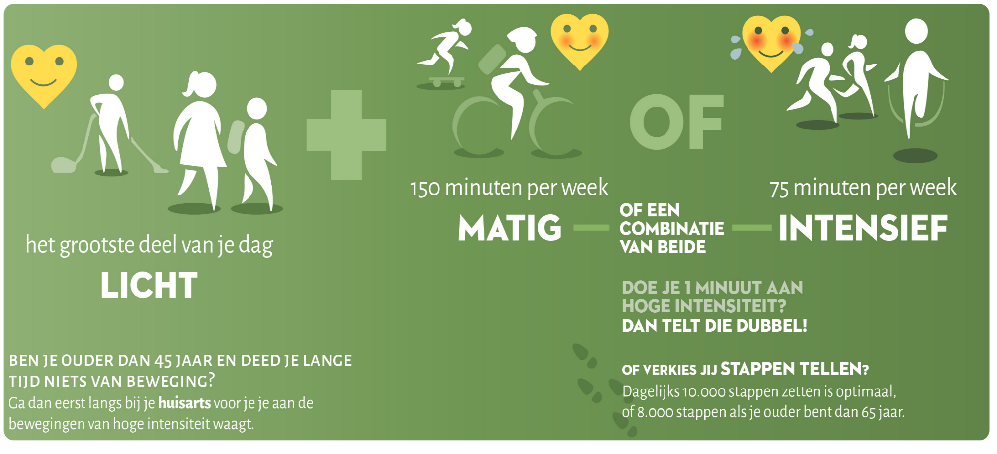
Wie komt in aanmerking?
Personen die aanbeveling beweging en/of langdurig zitten niet halen
Notes:
150-300 minuten per week bewegen aan matige intensiteit of
75-150 minuten per week bewegen aan hoge intensiteit of
Een equivalente combinatie waarbij 1 minuut bewegen aan hoge intensiteit telt voor 2 min aan matige.

Slide 24
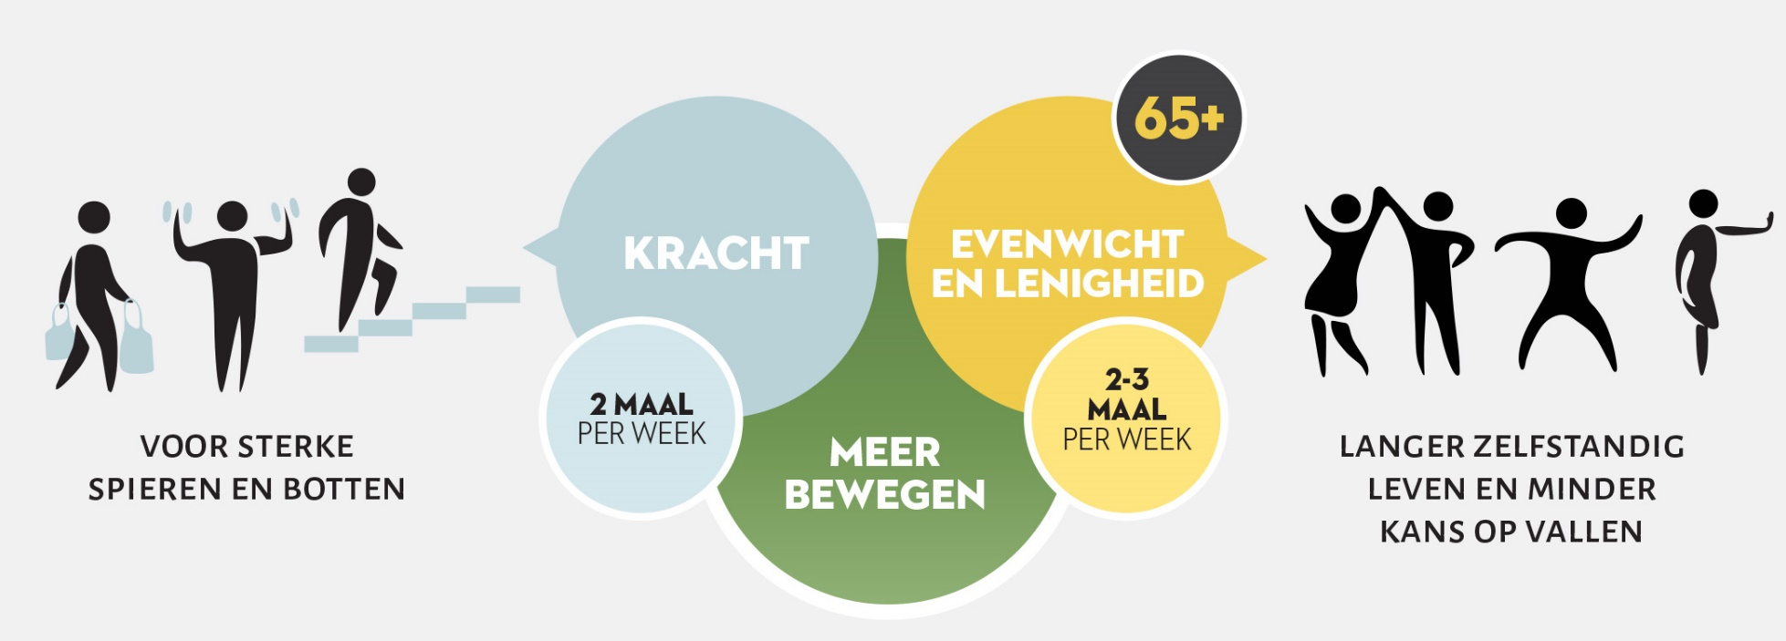
Wie komt in aanmerking?
Personen die aanbeveling beweging en/of langdurig zitten niet halen

Slide 25
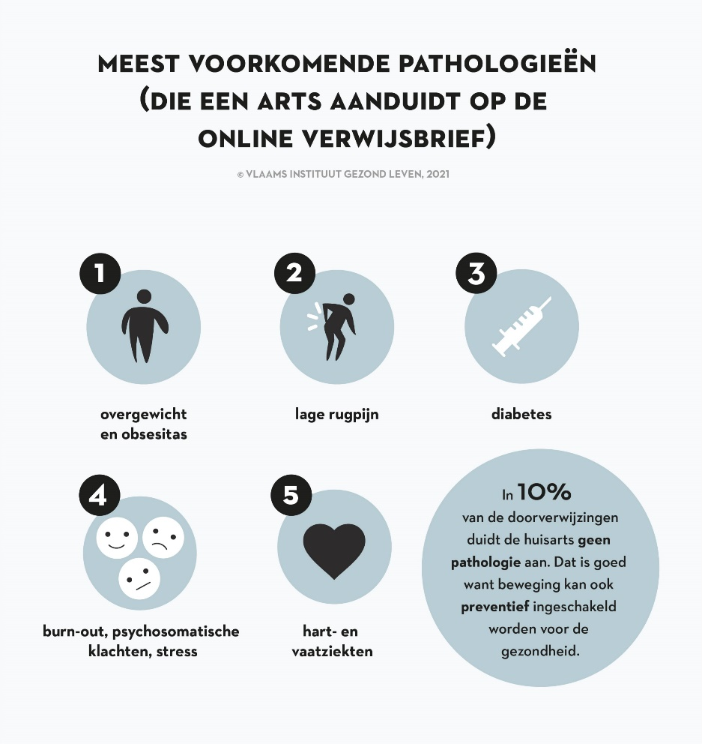
Bewegen bij ziekte
Specifieke beweegaanbevelingen per ziekte?
www.bewegenbijziekte.be
Ook afdrukbare pdf’s A4 voor eindgebruiker!
Bv. Diabetes type I & II, overgewicht, kanker, hypertensie, MS, fibromyalgie…
Merk op: Bewegen Op Verwijzing is er niet ter behandeling van ziekten maar ter preventie
→ Natuurlijk kan beweging wel een positieve impact hebben op bepaalde ziekten

Slide 26
Kostprijs voor de deelnemer?

Slide 27
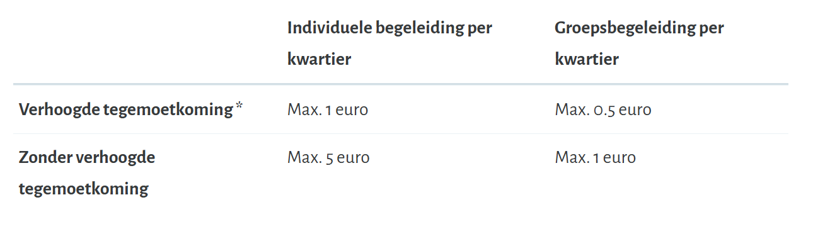

Slide 28
Cijfers

Slide 29

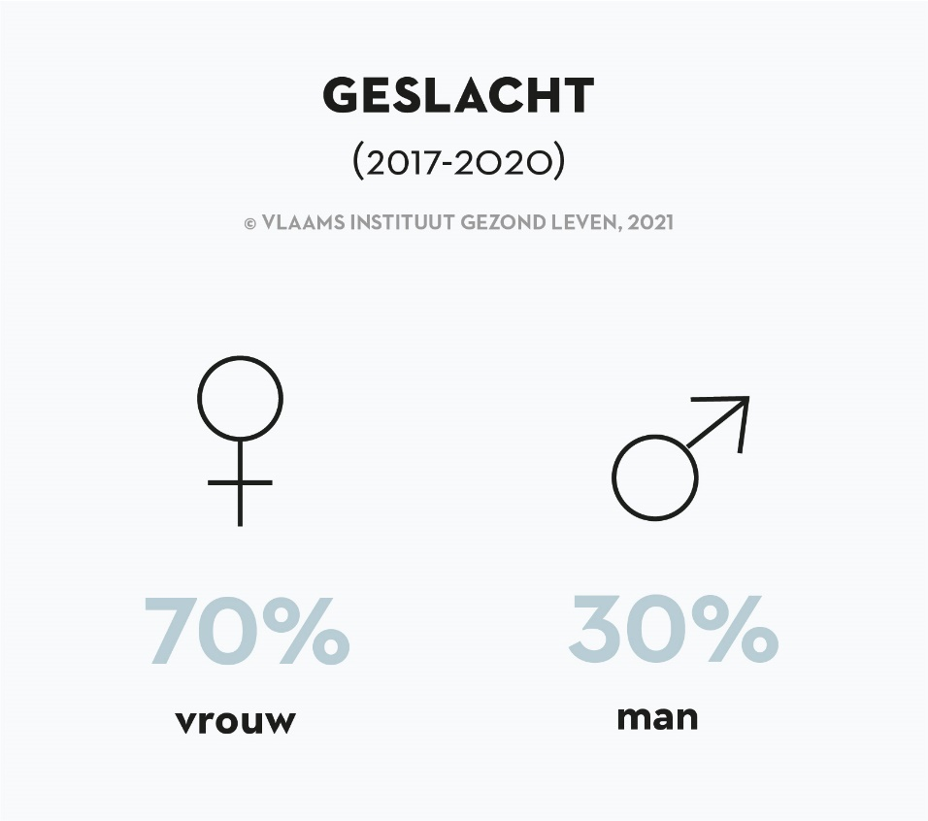

Slide 30
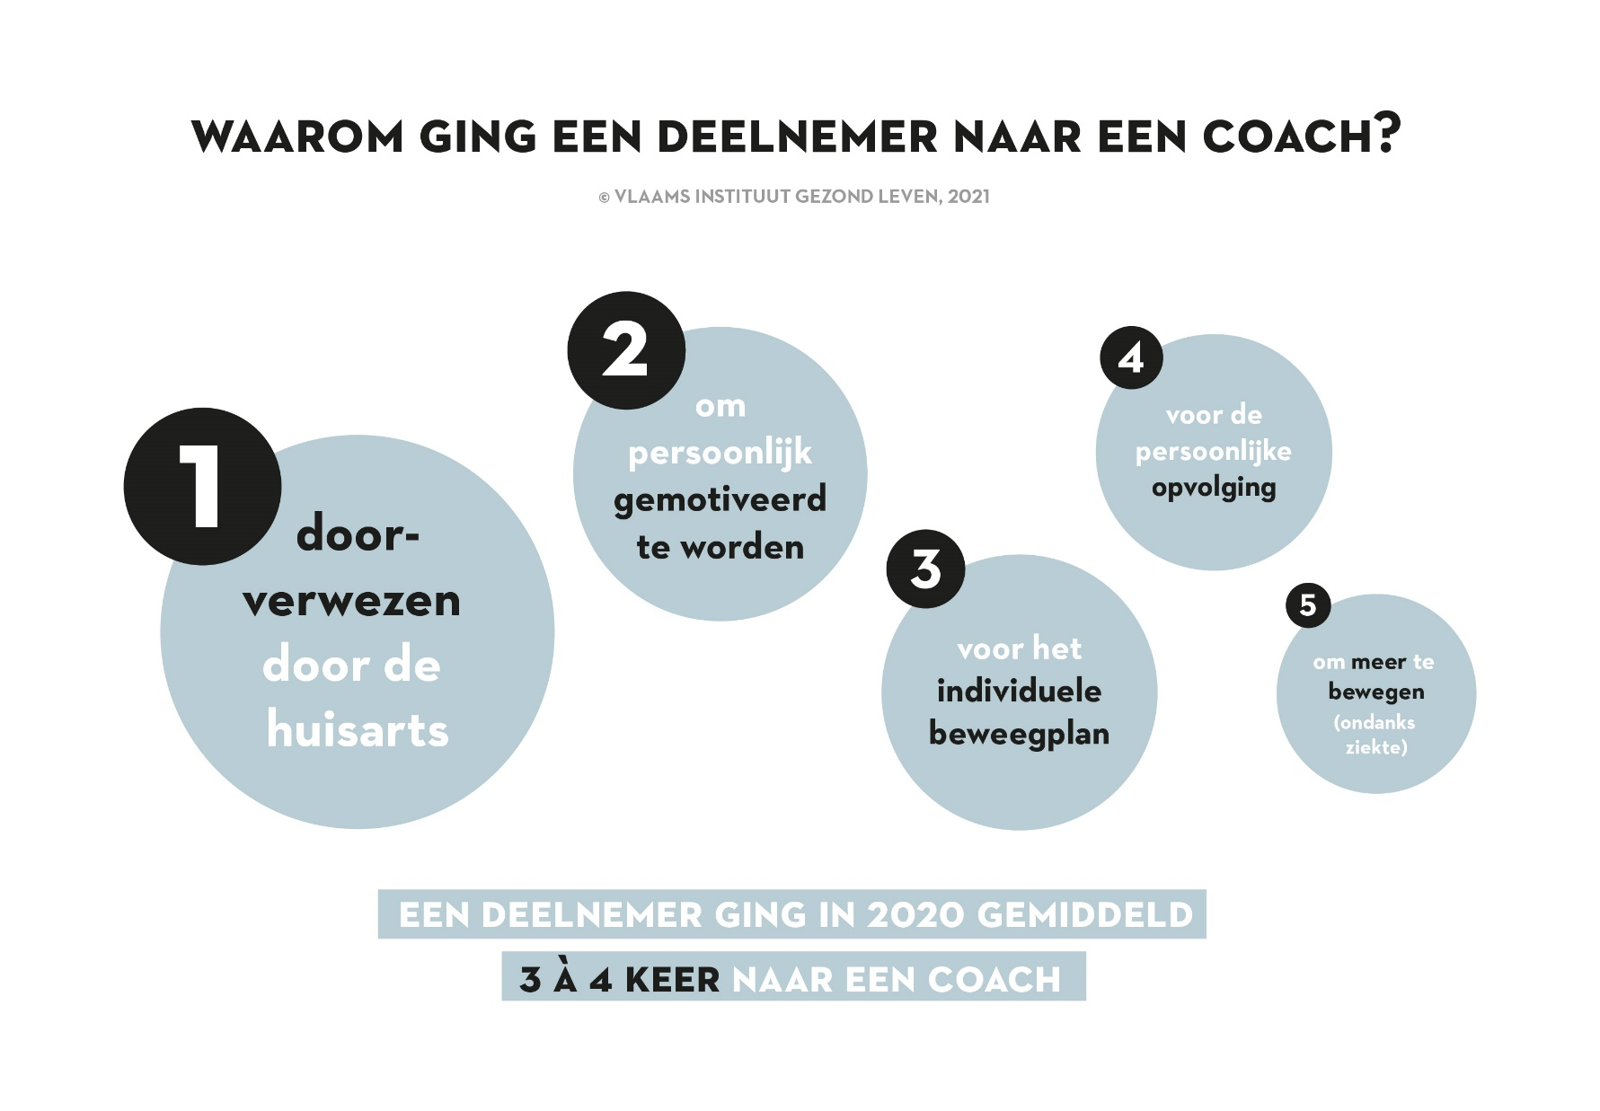

Slide 31


Slide 32
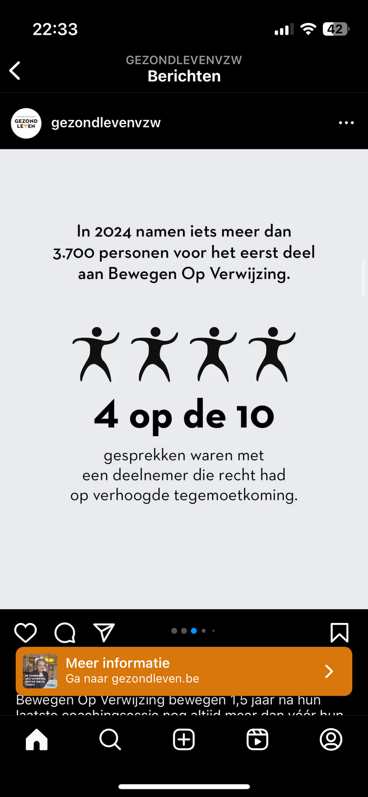

Slide 33
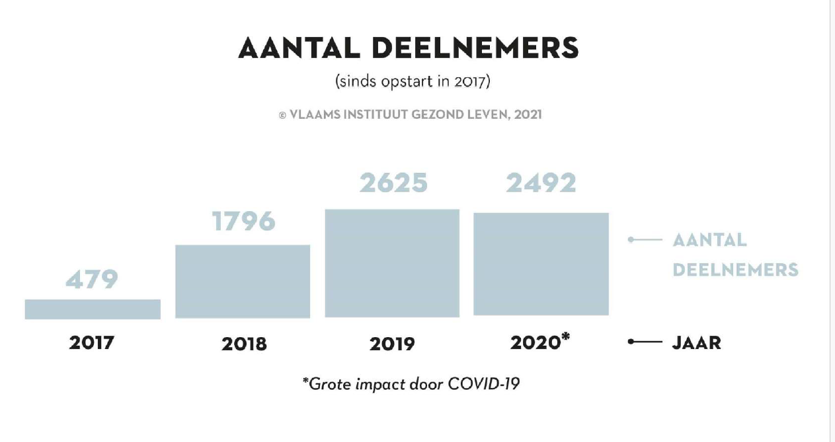

Slide 34
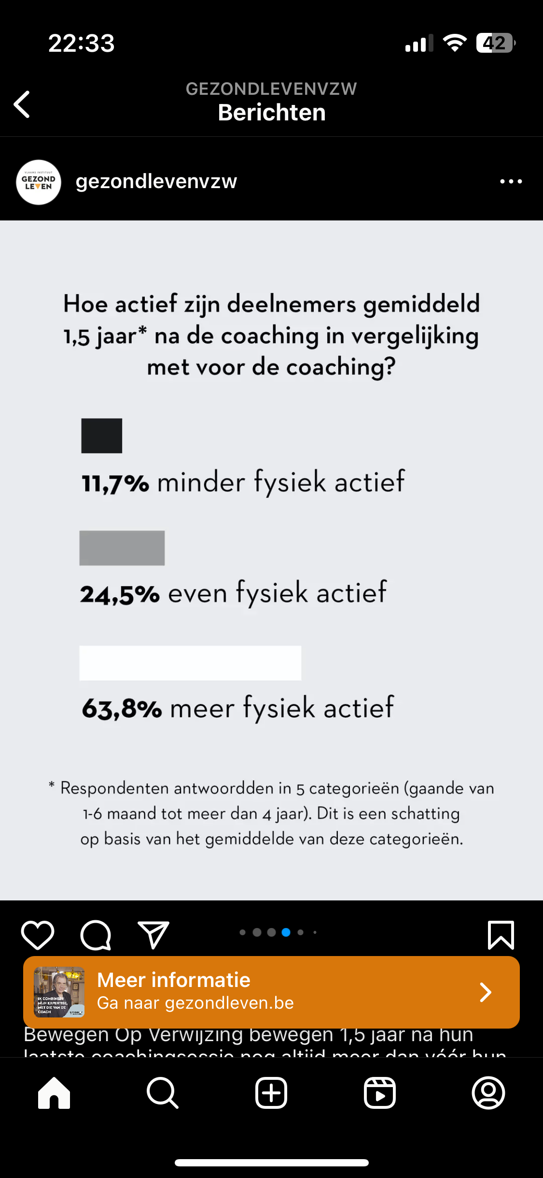

Slide 35
Bewegen Op Verwijzing in jouw regio!

Slide 36
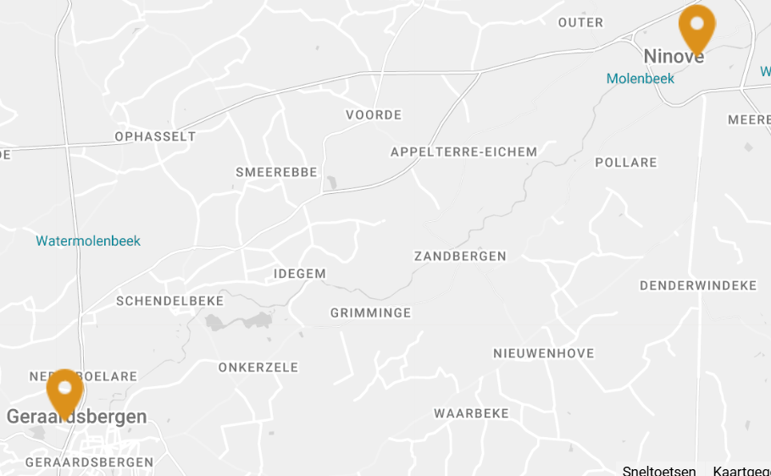
Geraardsbergen: Felicien Cauwelstraat 39, 9500 Geraardsbergen (Sporthal De Veldmuis)
Ninove:
Burchtstraat 46, 9400 Ninove
(Sociaal Huis van Ninove)

Slide 37
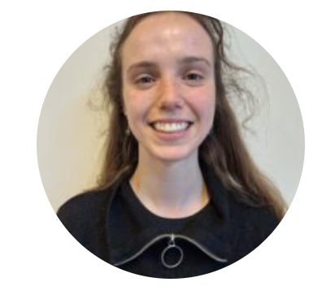
Emma Van Gucht
0472 62 32 41
emma.vangucht@bewegenopverwijzing.be
www.bewegenopverwijzing.be
Notes:
.

Slide 38
Bedankt voor jullie aandacht!

